Slide 1
AIRT40+TONIC2 for JARE53/54 Winter-over Observation
新光学系の提案（最終案）
2010年6月22日 沖田博文
2011年6月20日レポートの新光学系に基づいて、他の波長、冷却下での性能、トレランスについて調査。最終的な光学設計を行った。
設計仕様
・視野φ12’で回折限界を達成
・Fは可能であれば小さく
・バックフォーカス制限無し
・K-dark(2.36μm)で最適化
・J(1.21μm), Pα(1.875μm)もフォーカスで対応
・実現可能なトレランスを考慮
・フィルター厚は4mm or 1mm
結果、設計仕様を満たす光学系を得ることが出来た。これを2011年に開発する。

Slide 2
最終的な光学レイアウト (フィルター t=1.0mmの場合)

Slide 3
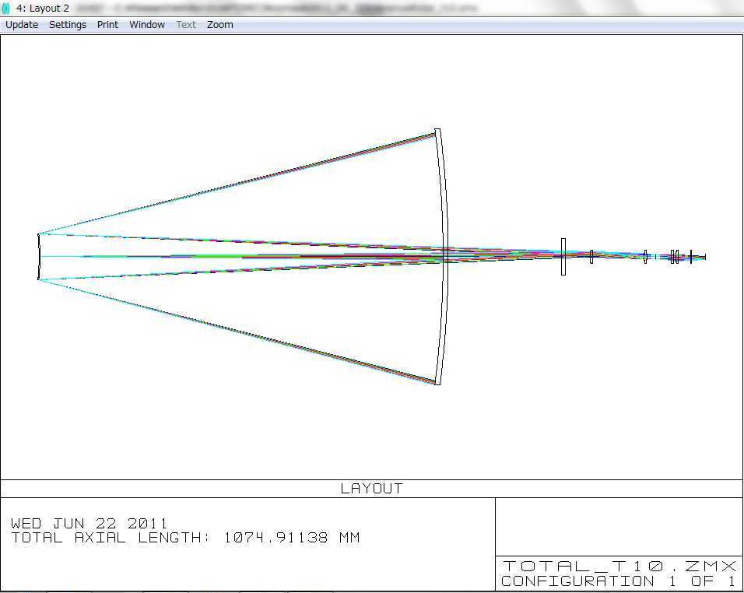

Slide 4
Focal Plane
Cold Stop
Collimator 1
Collimator 2
Camera 1
Filter
Detector
Camera 2
Window

Slide 5
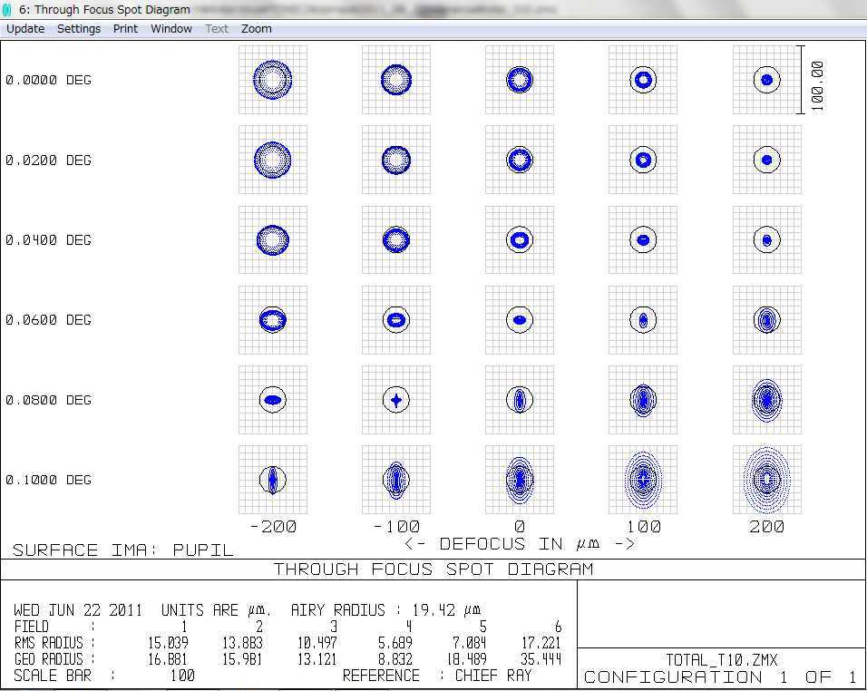
K-dark 2.36μm

Slide 6
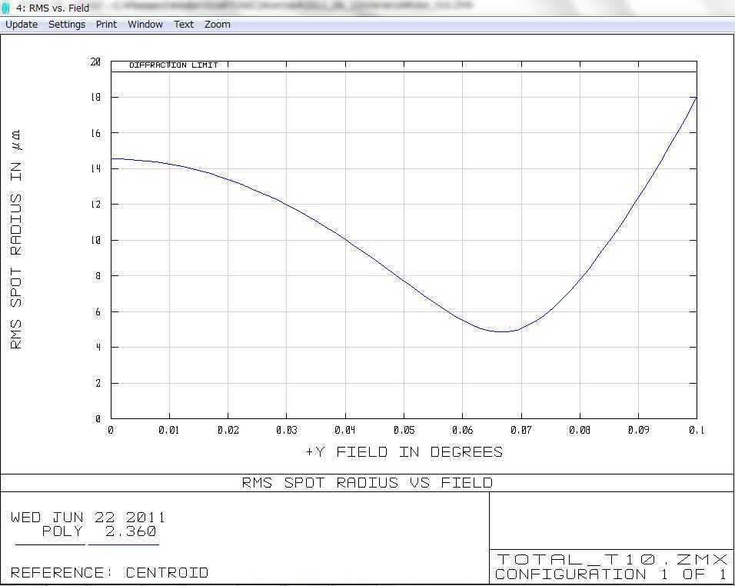
K-dark 2.36μm

Slide 7
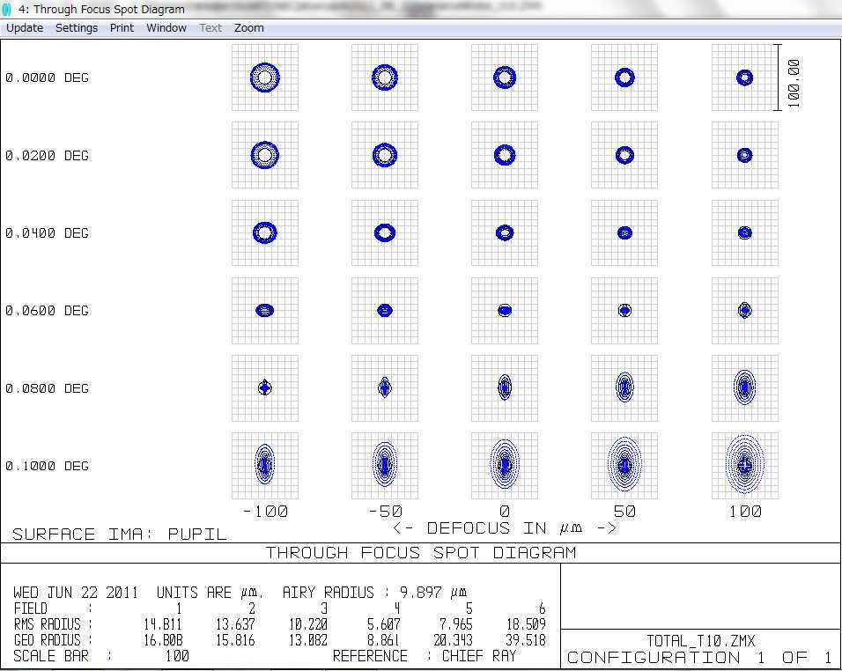
J 1.21μm

Slide 8
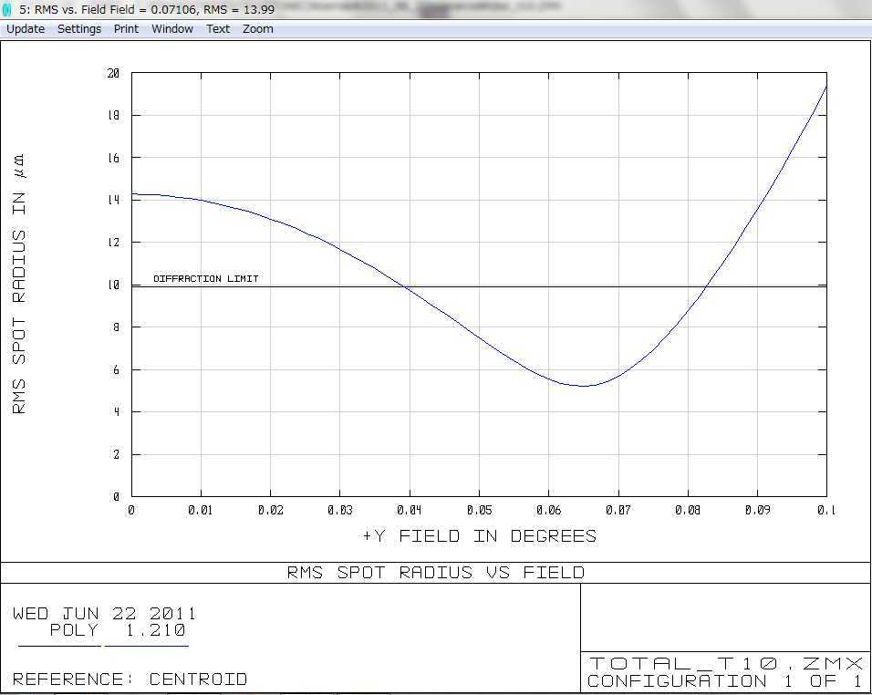
J 1.21μm

Slide 9
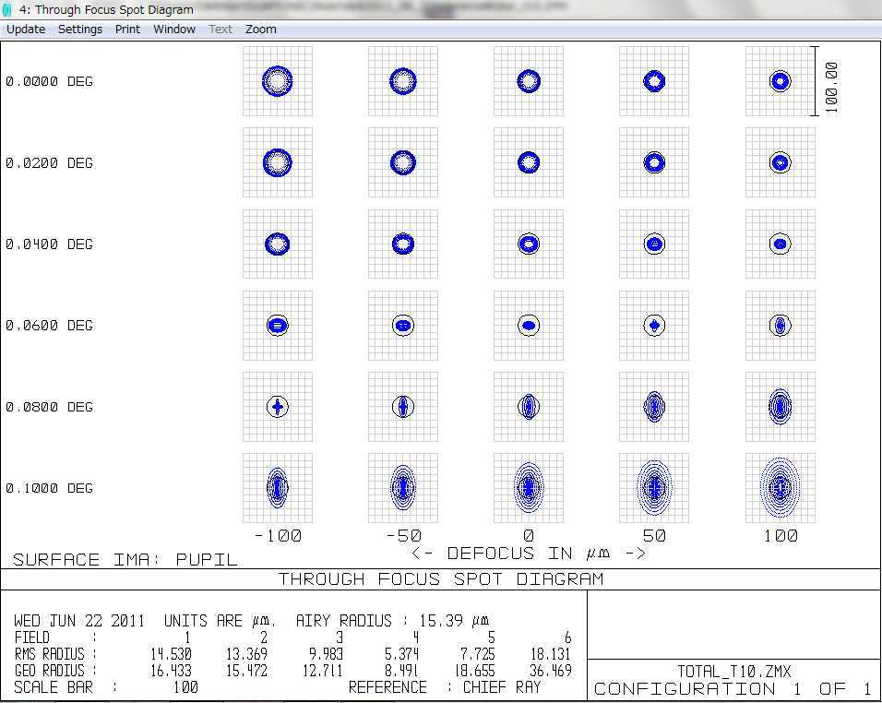
Pα 1.875μm

Slide 10
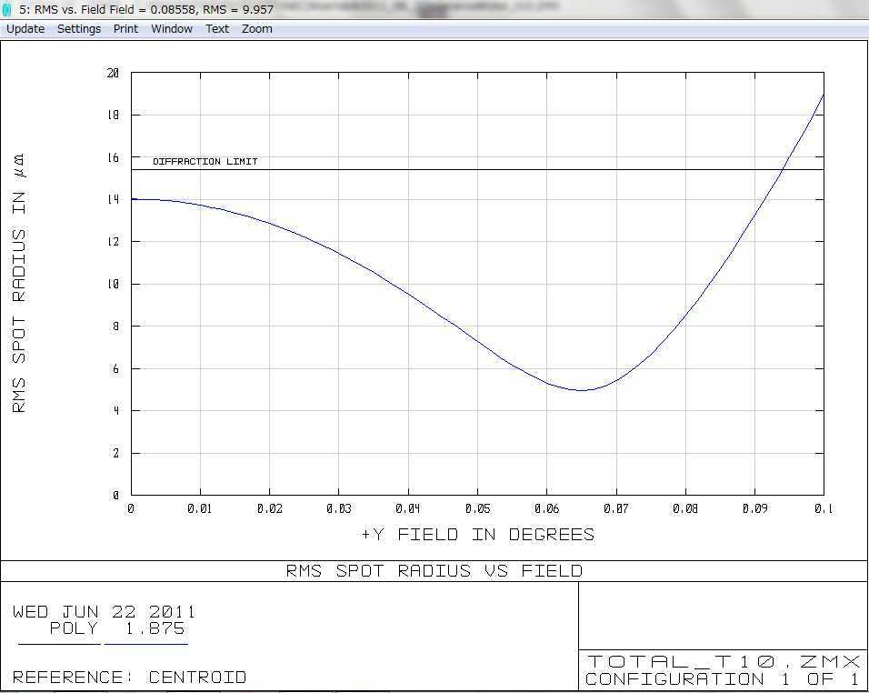
Pα 1.875μm

Slide 11
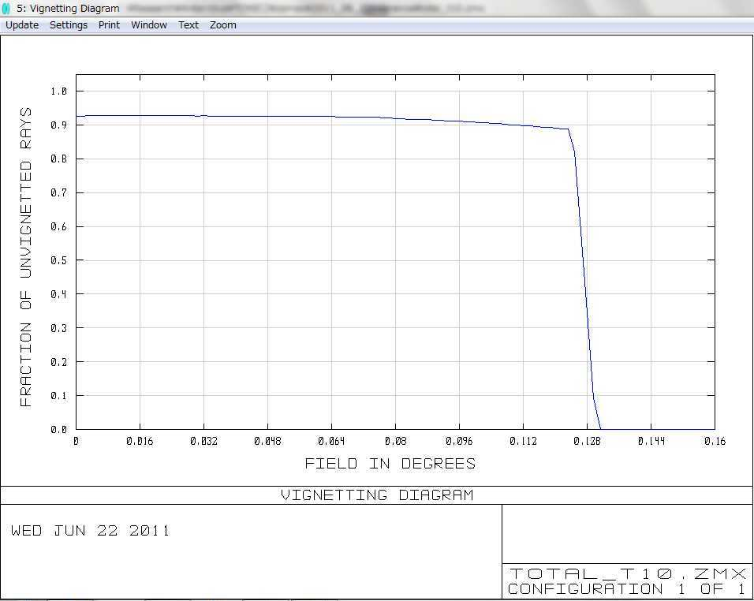
Φ14’以内で90%以上の光量あり

Slide 12
波長毎の性能について
 | J 1.21μm | Pα 1.875μm | K-dark 2.36μm
波長 | 1.21μm | 1.875μm | 2.36μm
フォーカス位置 | -0.082mm | -0.035mm | -
回折限界 | 9.9μm | 15.4μm | 19.4μm
回折限界の範囲 | φ5’ - φ12’ | < φ11’ | < φ12’
1pixel(20μm)以下 | < φ12’ | < φ12’ | < φ12’
 | New Layout
焦点距離 | 2705mm
F値 | 6.8
回折限界 | 1.48’’/pix @ K-dark
ピクセルスケール | 1.53’’/pix
シーイング | 1.72’’/pix
副鏡－検出器 | 1075mm
コールドストップ | φ7.2mm
フォーカスの移動によってJ、Pα、
K-darkそれぞれで十分小さくピントが合うことが分かった。
K-darkで設計したが、多波長での観測も可能だと判明。

Slide 13
瞳について
Cold Stop
視野φ12’として計算するとCold Stopはφ7.342mmとなる。実際は瞳収差があるので完全には収束しない。そこでCold Stopのサイズを小さくし、瞳を絞ることで対応する。
→φ7.2mm
また、副鏡とCold Stopの大きさから、検出器が直接Skyを見ないためには、Cold Stopは光軸から+/-1.36mm以下にアライメントする必要有り
（参考：旧レイアウトの許容誤差は+/-0.75mm）

Slide 14
トレランスについて
(1)各面の公差
 | 面精度 | 曲率半径精度 | 厚み精度 | その他
主鏡 | 1/5λ | +/-0.1mm | -
副鏡 | 1/5λ | +/-0.1mm | -
窓 | 1λ | - | +/-0.2mm | 平行度+/-0.033deg
フィルタ | 1λ | - | +/-0.2mm | 平行度+/-0.033deg
レンズ | 1λ | +/-1.58mm | +/-0.2mm | ディセンタ+/-0.5mm
(2)各エレメントの組み立て誤差
 | ディセンタ精度 | ティルト精度
主鏡 | +/-0.1mm | +/-0.00783deg
副鏡 | +/-0.1mm | +/-0.00167deg
窓 | +/-0.5mm | +/-1deg
フィルタ | +/-0.5mm | +/-1deg
レンズ | +/-0.5mm | +/-1deg
・エレメント間の距離誤差
+/-0.5mm
(主-副鏡間は+/-2.0mm)
・屈折率誤差+/-0.005

Slide 15
トレランス解析結果
 | 中心でのrms半径
Nominal | 13.6μm
Estimated | 16.9μm
Best | 13.5μm
Worst | 25.2μm
 | 中心でのrms半径
< 90% | 21.9μm
< 80% | 19.9μm
< 50% | 17.5μm
< 20% | 15.5μm
Worst offenders
順位 | 要素 | rmsの悪化
15, 16番目 | Collimator 1のディセンタ | 0.36μm
17, 18番目 | Collimator 2のティルト | 0.23μm
19, 20番目 | Camera 2のティルト | 0.21μm
像面悪化の主要因は主鏡・副鏡のミスアライメント(1～14番)
→TONIC2内に新光学系を高精度に作り込んでも無意味
適当にTONICを組み立てても性能はほとんど変わらない

Slide 16
冷却下での振る舞い
20deg, 1atmと比較した各要素の変化量
 | 材質 | 温度 | 気圧 | Δr | Δt | Δn
主鏡 | ULE | -60deg | 0.6atm | 0.002 | - | -
副鏡 | Sitar | -60deg | 0.6atm | 0 | - | -
窓 | FS | -60deg | 0.6atm | - | 0 | -0.0008
フィルタ | FS | -193deg | 0atm | - | 0 | -0.0028
レンズ | CaF2 | -193deg | 0atm | -0.318mm | -0.094mm | -0.001
・レンズとレンズはアルミ (膨張率23 x 10^-6[/K])と仮定すると、
TONIC内部の各エレメント間は0.017mm～0.199mm収縮する。
・主鏡-副鏡間は1.197mm、副鏡-窓間は1.549mm減少する。
→これらの変化量はいずれもトレランスの範囲より小さい
よって冷却下での性能悪化は生じない

Slide 17
まとめ
JARE53/54で実施予定の無人赤外線観測を実施するため、TONIC2の改造を計画した。2010年開発の光学系では視野φ4.8’と狭く、観測効率も悪い。そこでK-darkで広がった天体を観測する事を前提として光学系を新規に開発することとした。K-darkでφ12’程度の視野を有し、F値を出来るだけ小さくして観測効率を向上させる。今回の開発ではレンズ枚数とバックフォーカスの制限を無くして自由度を増やした。その結果、φ12’の視野でK-darkで回折限界を達成する光学系の開発に成功した。
K-darkだけでなく、JバンドやPα輝線での撮像も考慮し、上記の光学系のフォーカスを変更することでいずれも1ピクセル以下に結像する事を確認した。また瞳収差は2%程度あることがわかり、φ7.2mmのCold Stopを入れれば良い事も分かった。さらに検出器が直接Skyを見ないようにするためには、Cold Stopは光軸から+/-1.36mm以下の精度で取り付ける必要があることもわかった。
トレランス解析では実現可能な組み立て誤差を考慮して計算した。その結果、結像性能悪化の主要因は主鏡・副鏡のアライメント精度であり、TONIC内部の光学系のアライメント精度はほとんど影響しないことが分かった。
なおこれらの設計は20℃・1気圧で行った。-60度・0.6気圧や-193℃・0気圧の環境で光学系のパラメーター(r, t, n)がどう変化するか調べた。その結果はいずれもトレランス解析で与えた変位量よりも小さかった。よって設計環境とは違う実際のドームふじでも所定の性能を発揮することが見込まれる。

